Slide 1
Assemblée Générale section locale Paris-Centre
Mardi 6 avril 2021

Slide 2
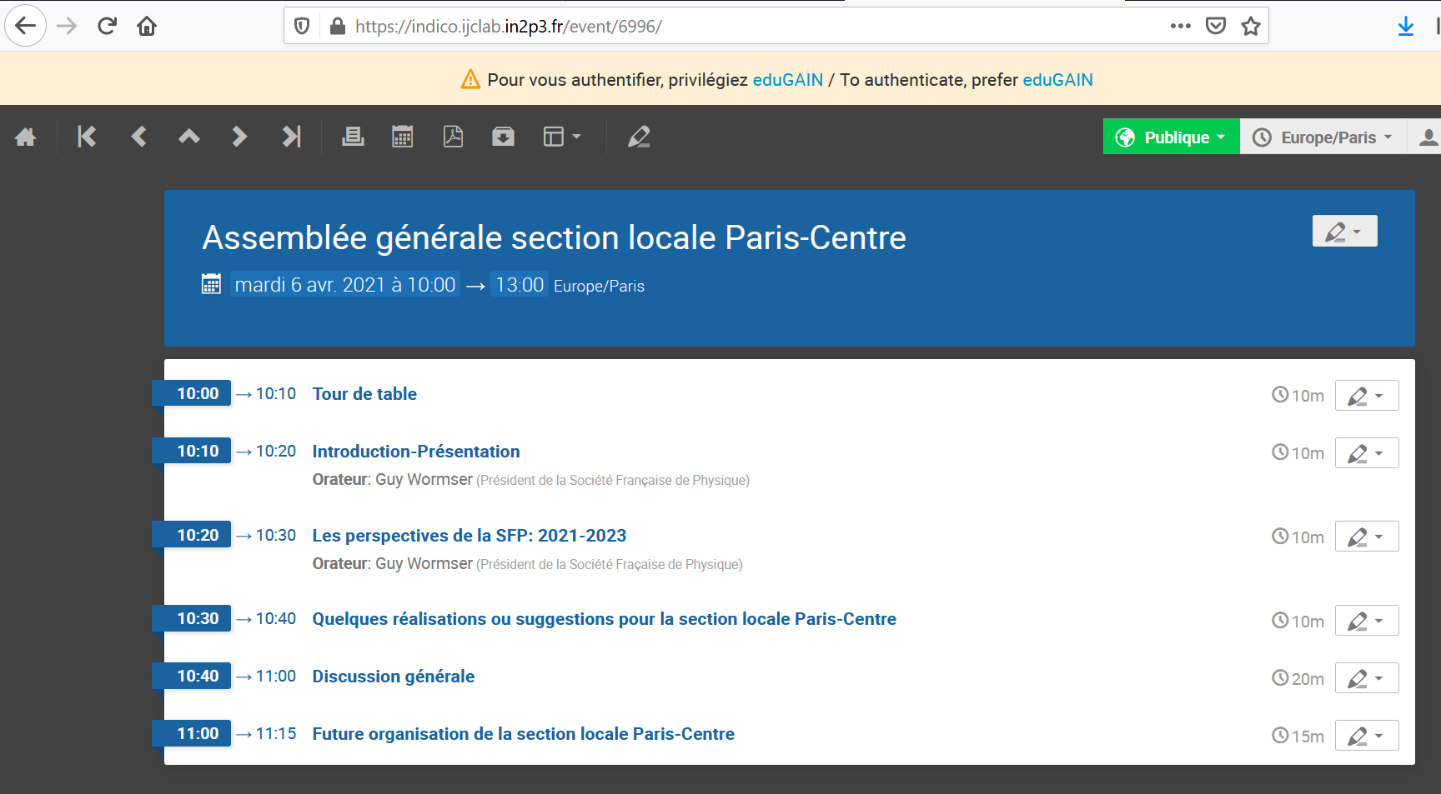

Slide 3
Présentation GW
64 ans
Physicien des particules DR au CNRS
Ancien élève ENS Ulm (1975) doctorat d’Etat Université Paris-Sud 1984 : mesure de la charge électrique des quarks et de son caractère fractionnaire.
Toute ma carrière scientifique au Laboratoire de l’Accélérateur Linéaire (LAL) depuis 1977 à Orsay sauf séjour de 2 ans au Stanford Linear Accelerator Laboratory (SLAC) 1986-1988; Nombreuses expériences menées au CERN et à SLAC. Recherche de nouvelle physique via des mesures de précision (physique de la « saveur »)
Directeur adjoint de l’IN2P3 de 1999 à 2003, directeur du LAL de 2005 à 2011, directeur Institut des Grilles du CNRS 2007-2010, Président Conseil Académique Paris-Saclay 2015-2019
Président Division Champs et Particules SFP 2015-2017 membre CA SFP 2018-2020. VP SFP 2020

Slide 4
Les priorités
Une action dans la continuité
En interne
resserrer les liens avec les forces vives de la SFP : visites, …
Profiter des 150 ans de la SFP pour améliorer nos liens et renforcer la dynamique collective
Faire bénéficier la SFP du collège des Sociétés Savantes Académiques de France (CoSSAF)
A l’extérieur
Insister encore et toujours sur l'importance fondamentale de la place forte que doivent prendre la recherche et la science dans notre société
Porter les messages de la communauté des physiciens sur les grands défis qui nous attendent , énergie , climat, environnement, crises sanitaires
Contribuer à l'exploration des grandes questions scientifiques liées aux interactions fondamentales, à la cosmologie, à la mécanique quantique, etc...
Animer et faire prospérer la communauté des jeunes physiciens à travers notre réseau jeunes, et la mise en réseau des structures jeunes des autres sociétés savantes réunis au sein du Collège des Sociétés Savantes Académiques de France. Participer de façon très proactive à ce Collège pour mieux faire porter la voix des sociétés savantes dans le débat public et citoyen
Préparer avec enthousiasme et imagination la célébration en 2023 des 150 ans de la SFP, et tirer le meilleur parti de cette occasion exceptionnelle pour amplifier nos actions et notre impact

Slide 5
La SFP en 2021
Journées de la Matière Condensée
Dialogue avec les sociétés sœurs
Rdz-vous déjà pris avec SFM, SIF, SCF, SEE, SFO, SF2A, AFM, SFµ
Premières actions du Collège des Sociétés Savantes Académiques de France
Réseau des structures jeunes
Recensement des structures locales
Audition commission Culture Sénat/OPECST
Préparation Nuit des Temps 2022
Préparation 150 ans SFP
RPER 2021 Septembre ESPCI

Slide 6
Quelques évènements en 2022
Le retour au présentiel !
Nombreuses rencontres/journées de division
Journées de la Matière Condensée à Lyon
Premier colloque du Collège des Sociétés Savantes
La Nuit des Temps 2022
Site historique EPS : ENS, + …

Slide 7
Nuit des temps 2022
Deuxième séquence centrée sur le présentiel et le festif de la Nuit des Temps
26 sites d’accord pour participer
Implication potentielle section locale Paris-Centre:
Un grand évènement à organiser à Paris (Grand Rex ?): conférences, expositions,
Manifestations annexes à prévoir
Public scolaire

Slide 8
Les 150 ans de la SFP
Deux chantiers en parallèle :
Le Congrès Général 2023 qui se tiendra à Paris début Juillet
Des évènements tout au long de l’année et dans toute la France
Congrès Général ++
Un besoin fort d’un Congrès général « classique » permettant beaucoup d’échanges scientifiques (« mini-colloques », séances poster,..) et sur les sujets tranverses (commissions)
Des séquences de caractère exceptionnel liées aux 150 ans : historiques, institutionnelles, prospectives
Des actions de grande ampleur vers d’autres publics (« festival « de Physique, « Physique dans la ville »,..
Un programme chargé ! GT maquette en cours de travail
Appel d’offres vers toutes composantes pour des idées de manifestations/évènements
Premier retour novembre 2021 pour les projets les plus conséquents
Deuxième retour été 2022 pour les projets plus faciles à monter

Slide 9
Conclusion
Programme 2021-2023 très riche pour la SFP et pour Paris-Centre !
Activités traditionnelles de la SFP ( prix, Reflets,…) et de toutes ses composantes ( Journées et rencontres de divisions, travaux de ses commissions),
Retour du présentiel !
Nuit des temps 2022
Collège des Sociétés Savantes Académiques de France
……
Préparation des 150 ans de la SFP
Congrès général 2023 , comité local d’organisation
Propositions de manifestations tout au long de l’année 2023
La SFP a besoin de s’appuyer sur une section locale Paris-centre très dynamique!

